Slide 1

EMEĞİ GEÇENLER Ahmet Sefa Bozdemir B171210112 Yusuf Sina Yıldız B171210004 Muhammed Ali Balcı B171210052 Mert Yavuz B171210106 Berkay Küçük B171210028

Slide 2
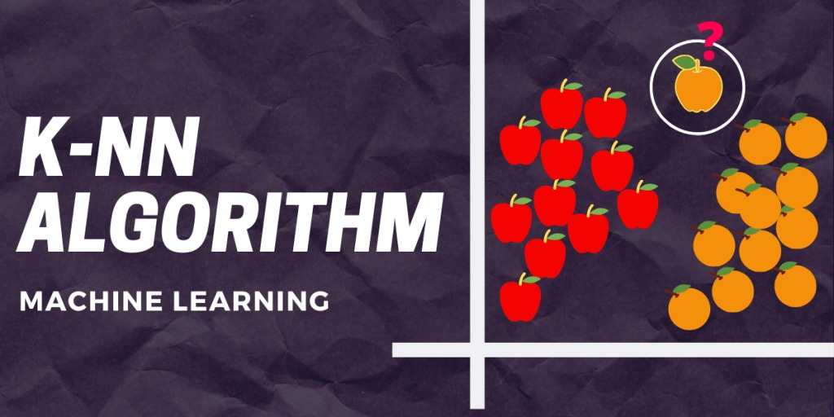

Slide 3
İÇERİK
Tarihçe
Giriş
Çalışma Prensibi
Uzaklık Ölçütleri
Avantajları
Dezavantajları
Kaynakça

Slide 4
TARİHÇE
K-en yakın komşu algoritması (K-Nearest Neighbor-KNN) ilk olarak 1950'li yılların başında tanımlanmıştır.
KNN algoritması ilk başlarda büyük eğitim setlerine verilmiş ve bilgisayarlarda yeterli işlem gücü olmadığı için popülerlik kazanmamıştır.
KNN algoritması 1960'lı yıllardan sonra bilgisayarların işlem gücünün artması ile önem kazanmıştır.

Slide 5
GİRİŞ
Bu algoritma, en iyi bilinen, eski, basit ve etkili örüntü sınıflandırma yöntemlerinden biridir ve makine öğrenme algoritmaları arasında popüler olarak kullanılmaktadır.
Nesnelerin sınıflandırılması önemli bir araştırma alanıdır ve örüntü tanıma, veri madenciliği, yapay zekâ, istatistik, bilişsel psikoloji, tıp, biyoinformatik gibi çok çeşitli alanlarda uygulanmaktadır.

Slide 6
GİRİŞ (DEVAM)
Gerçekleştiriminin basit ve kolay, öğrenme sürecinin güçlü ve kullanışlı olmasından dolayı sınıflandırmada yaygın bir biçimde kullanılmaktadır.
k-NN, Yapay Sinir Ağları ve Destek Vektör Makineleri gibi daha karmaşık sınıflandırıcılar için bir ölçüt olarak sıklıkla kullanılır.
KNN algoritması Lazy Learning sınıfına dahildir. Eğitim verilerini öğrenmez, bunun yerine eğitim veri kümesini ezberler. Bir tahmin yapmak istediğimizde, tüm veri setinde en yakın komşuları arar.

Slide 7
ÇALIŞMA PRENSİBİ
Sınıf nitelikleri belli olan elemanlardan oluşan bir uzaya yeni bir örnek ekle.
K sayısını belirle.
Yeni gelen örnek ile elemanlar arasındaki uzaklığı hesapla.(Uzaklık fonksiyonlardan birini kullanarak)
En yakın olan k tane elemanın sınıf niteliğine bak.
En yakın olan k tane elemanlardan sınıf değeri sayıca fazla olan sınıfa örneği dahil et.

Slide 8
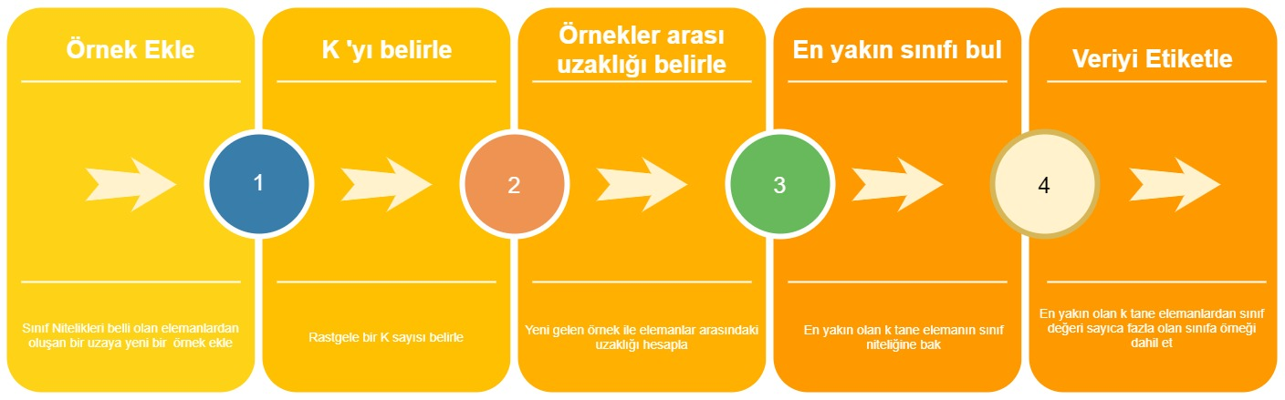
ÇALIŞMA PRENSİBİ (DEVAM)

Slide 9
UZAKLIK ÖLÇÜTLERİ
Minkowski Uzaklığı
Öklit Uzaklığı
Manhattan Uzaklığı
Chebyschev Uzaklığı
Dilca Uzaklığı

Slide 10

MANHATTAN UZAKLIĞI
İsmini Manhattan şehrinden almıştır. Birbirini dik kesen cadde yapılaşmasına sahip olan Manhattan gibi bir şehirde araç sahibinin sadece yatay dikey olarak gidebileceği bu uzaklık hesaplama yönteminde yatay ve dikey uzaklıkların mutlak değer toplamlarına bakılmaktadır. Şehir mesafe uzaklığı, aşağıdaki eşitlikle hesaplanmaktadır.

Slide 11

ÖKLİD UZAKLIĞI
İki nesne arasındaki uzaklığı hesaplamakta kullanılır. Öznitelik sayısını n ve öznitelik değerini k göstermek üzere denklem aşağıdaki eşitlik ile hesaplanmaktadır.

Slide 12
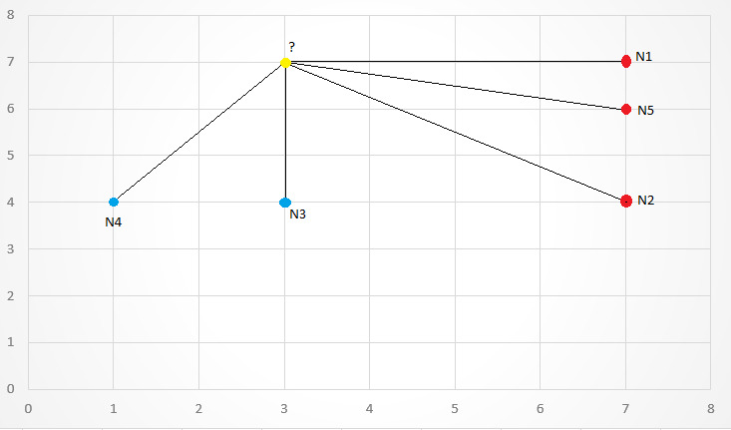
ÖRNEK:
k = 3 için

Slide 13

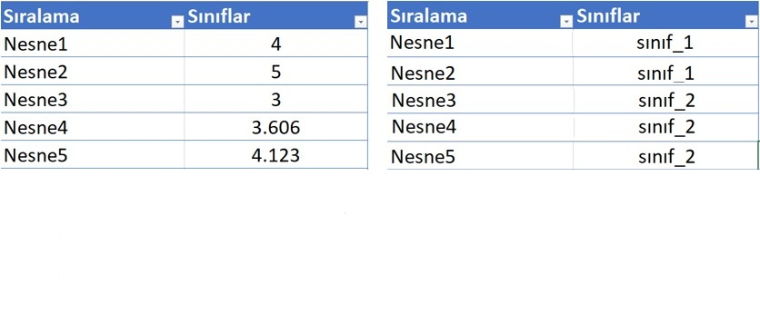
ÖRNEK (DEVAM)

Slide 14
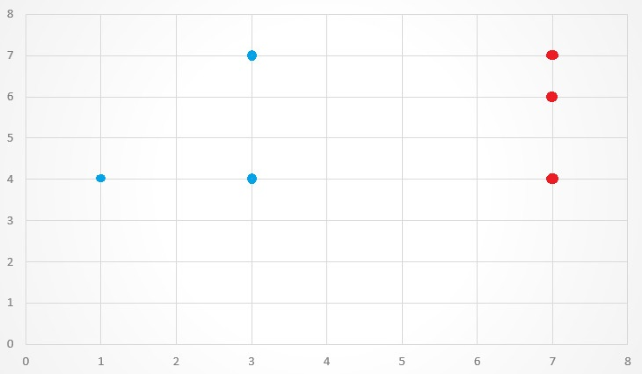
ÖRNEK (DEVAM)

Slide 15
K DEĞERİNİN ALGORİTMAYA ETKİSİ
KNN algoritmasında eğitim setinde önceden belirlenen sınıflara göre atama yapıldığı için k değeri büyük önem taşımaktadır.
Yeni gelen veri eğitim setindeki farklı sınıflara yakın olabilir. Bu veri k değeri 1 olarak alınırsa en yakın olduğu sınıfa dahil olacakken, k değeri 1’den büyük olarak alındığında yakın olduğu sınıflar arasında en çok olana dahil olacaktır.

Slide 16
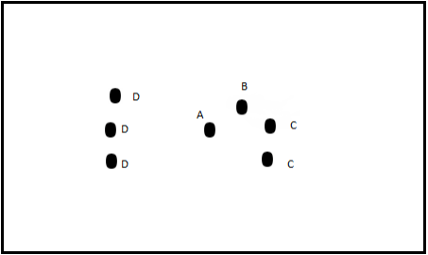
K DEĞERİNİN ALGORİTMAYA ETKİSİ(DEVAM)

Slide 17
KNN Algoritmasının Kullanıldığı Proje
Fabrikalarda kullanılan makinelerin bozulmadan önce bakımlarının yapılması üretim hattının durmaması için çok önemlidir.
Eğer makinelerle ilgili çeşitli verileri takip eder ve yapay zeka vasıtasıyla hangi makinenin ne zaman bakıma ihtiyacı olduğunu önceden tahmin edebilirsek hem üretimin yarıda kesilmesini hem de gereksiz bakımları önleyebiliriz. Bu sayede sadece bakıma ihtiyacı olan ürünlerin bakımı yapılır.
Makinenin arıza verip vermeyeceği KNN modeli kullanarak %70 – 83 arası tahmin doğruluğuna ulaşıldı.
Hangi parçanın arıza vereceği: Kullanılan KNN modeli %80 civarında başarı oranı sağladı.

Slide 18
AVANTAJLARI
Eğitiminin olmaması.
Gerçekleştiriminin kolay olması.
Analitik olarak izlenebilir olması.
Yerel bilgilere uyarlanabilir olması.
Paralel gerçekleştirime uygun olması.
Eğitim setindeki verilerde bulunan gürültüden çok az etkilenmesi.

Slide 19
DEZAVANTAJLARI
Yüksek miktarda bellek alanına gereksinim duyması.
Veri seti ve öznitelik boyutu arttıkça işlem yükünün artması.
Performansın k komşu sayısı, uzaklık ölçütü gibi parametrelere bağlı olması

Slide 20
KAYNAKÇA:
http://bilgisayarkavramlari.sadievrenseker.com/2008/11/17/knn-k-nearest-neighborhood-en-yakin-k-komsu/
Cover, T.M. and Hart, P.E., “Nearest neighbor pattern classification”
https://erdincuzun.com/makine_ogrenmesi/k-nn-algoritmasi/
https://en.wikipedia.org/wiki/K-nearest_neighbors_algorithm
Akpınar, H., Veri Madenciliği Veri Analizi, Ankara: Papatya Yayıncılık, 2014.

Slide 21
BİZİ DİNLEDİĞİNİZ İÇİN TEŞEKKÜRLER ☺

